Slide 1
SES BİRİMSEL FARKINDALIK

Slide 2
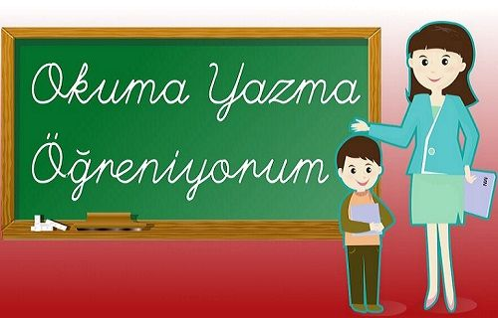
Çocuğun yaşamındaki önemli dönüm noktalarından biri okuma-yazmayı öğrenmesidir. Çocuk ilk okuma yazma öğretimi ile sözlü dilden yazılı dile geçmiş olur.

Slide 3

İlk okuma yazma öğretimi, çocukların zihinsel, duygusal, ve sosyal becerilerinde önemli değişmelere neden olmaktadır. Bu değişimler öğrencinin hayatı boyunca kullanacağı anlama, sorgulama, ilişki kurma, tahmin etme gibi zihinsel becerileri de geliştirmektedir.

Slide 4

İlk okuma yazma öğretimindeki amaç, bilimsel yöntem ve tekniklerle çocuğa uygun, doğru, hızlı ve anlayarak okuma alışkanlığı kazandırmaktır.

Slide 5
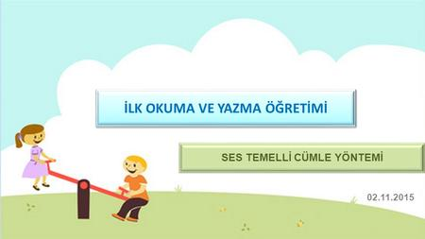

Slide 6
Ülkemizde 2005-2006 yılından itibaren Türkçe Öğretimi Programı´nda ilk okuma yazma öğretiminde yöntem olarak Ses Temelli Cümle Yöntemi kullanılmaktadır.
Ses Temelli Cümle Yöntemi´nde ilk okuma yazma öğretimine seslerle başlanmaktadır.
Yöntemde ilk okuma yazma öğretimi anlamlı bir bütün oluşturacak birkaç ses verdikten sonra seslerden, hecelere, kelimelere ve cümlelere kısa sürede alışılacak şekilde düzenlenmiştir.
Bu yöntemde, ilk okuma yazma öğretimi iki temel aşamada gerçekleştirilmektedir. Bunlar; okuma-yazmaya hazırlık ve ilk okuma-yazmadır.

Slide 7
İlk okuma yazma aşaması sesi hissetme ve tanıma, sesi okuma ve yazma, sesten heceler, hecelerden kelimeler, kelimelerden cümleler oluşturma metin oluşturma ve okur yazarlığa ulaşma şeklinde aşamalandırılmıştır.
Okuma-yazmaya hazırlık aşamasında amaç, öğrencileri yazılı sembolleri sesletebilmeleri ve anlamlandırabilmeleri için işitsel ve görsel algi becerileri ve dil becerilerinde hazır hale getirmektir.

Slide 8
Ses Temelli cümle yönteminde okuma yazma öğretiminin ilk aşaması olan sesi hissetme ve tanıma aşamasında amaç, tanıtılacak sesin öğrenciler tarafından fark edilmesini, yani ses birimsel farkindalığı sağlamaktır.
Öğrencilerin sesi tanıma aşamasında başarılı olabilmesi için ses birimsel farkindalık becerilerinin geliştirilmesi gerekmektedir.

Slide 9
Ses birimsel farklılık harflerle ilişkilidir ve yazılı dildeki sembollerin seslerinin farkına varılmasını içerir. Bu farkındalık her kelimenin seslerinin belirli bir biçimde sıralanmasından oluştuğunu anlamaktadır.
Örneğin gel kelimesi g,/e,/l,/ seslerinden oluşur. Ses birimsel farkındalık bu sesleri ayırmayı yeni kelimeler oluşturmayı da içerir.
Ses birimsel farkındalık öğrenciyi sesletim ve çözümleme aşamasına hazırlar.

Slide 10
Okuma yazma öğretiminin sesleri tanıma aşamasında temel olarak; sesi fark etme tanıma, çeşitli kelimelerin içinde bu sesi ayırt etme ve sesin geçtiği kelimeler üzerinde çalışmaları yapılmalıdır.
Sesler müfredatta 5 gruba ayrılmıştır. Bu sıralamaya uygun olarak sesler öğrencilere tanıtılır.

Slide 11
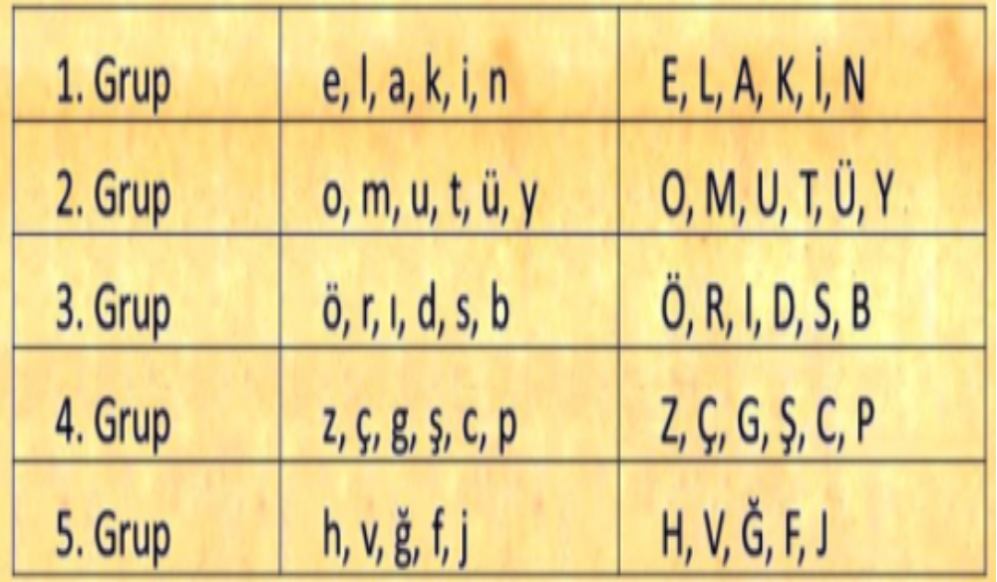

Slide 12
Öğretimden önce yetersizlikten etkilenmiş öğrenciler için gruplardaki seslerin yerleri değiştirilerek farklı gruplamalar yapılabilir.
Ses gruplarının yeniden düzenlenmesinde ya da seslerin veriliş sırasının değiştirilmesinde, öğrencinin dil ve konuşma gelişimi ( örn: çocukta belirgin artikülasyon probleminin olması ) anlamlı hece ve kelime üretmedeki işlevsellik ve harflerin yazım kolaylığı dikkate alınmalıdır.

Slide 13
Sesi farkına varma ve tanıma sürecinde izlenmesi gereken aşamalar:
Tanıtılacak sesi anlamlı hale getirme
Öğrencilerin tanıtılacak sesle ilgili geçmiş bilgilerini harekete geçirme
Resim ya da fotoğraflardan yararlanarak sesi farkına varma ve tanımadır.

Slide 14
Aşağıda her aşamada yapılacak etkinlikler örneklendirilmiştir:
Tanıtılacak sesi anlamlı hale getirme: Bu aşamada ;
Tanıtılacak sesle ilgili tekerleme veya şarkı söylenebilir.
Tanıtılacak sesle ilgili kısa öyküler anlatılıp drama çalışmaları yapılabilir.
Cevabında tanıtılan sesin geçtiği bilmeceler sorulabilir.
Tanıtılacak sesle ilgili kafiyeli sözcüklerden oluşan maniler söylenebilir.

Slide 15
Bu aşamada sesi hissettirmek amacıyla yetersizliği olan öğrenciler için yaşanılır olabilecek bulmacalar, şarkılar, öyküler, tekerlemeler seçilmelidir.
Öğretim materyalleri olarak kullanılabilecek öykü, tekerleme, şarkı veya bulmacanın içinde geçen her sözcük dikkatlice incelenmeli ve yetersizlikten etkilenmiş çocuk için soyut olan ve anlamlandırmada güçlük çekebileceği düşünülen sözcükler çıkarılmalıdır.
Ayrıca öğretimsel etkinliklerin her biri resimlendirilerek öğrencilere sunulmalıdır. Böylece öğretimsel materyallerde yer alan öğeler yetersizliği olan öğrenciler için somutlandırılmalıdır.

Slide 16
Tekerleme Çalışması
Öğretmen fincan tekerlemesini öğrencilere ritmiyle birlikte söyler. “ bu tekerlemeyi öğrenmek ister misiniz ?“ diyerek çocukları derse güdüler.
Bu tekerlemeyi öğrenebilmeniz için önce sözlerini öğrenmeniz gerekiyor der. Ben size simdi tekerlemeyi okuyacağım diyerek “Fini fini fincan ne getirdi amcan? Etle patlıcan diyerek tekerlemenin sözleriyle önceden hazırladığı resimlerini birleştirerek ritimsiz olarak okur. Resimle birleştirdikten önce resmi göstererek bakin burada bir fincan resmi var diyerek fini fini fincanla ilgili dizeyi okur. Resim hakkında konuşur. Bakin burada bir amca resmi var diyerek ne getirdi amcan dizesini okur. Et ve patlıcan resmini göstererek etle patlıcan dizesini okur. Böylece resim hakkında konuşup ilgili dizeleri bitirir. Daha sonra tekerlemeyi ritimli olarak fincan, amcan, patlıcan kelimelerini vurgulayarak okur. Sonra örgencilerle birlikte tekerlemeyi ritimli şekilde okur.

Slide 17
Tekerlemeyi örgencilere bireysel olarak söyletir. Bakin fincan, amcan, patlıcan hepsi de “n“ ile bitiyor der.
Sonra bu kelimeleri çocuklara art arda ritimli olarak söyletir. Bakin fincan, amcan, patlıcan hepsi de “n“ ile bitiyor der.
Öğretmen “n“ sesi ile biten kelimelerin resimlerini tahtaya asar. Balon, kamyon, tavsan, davul, kalem vs. ( araya “n“ sesi ile bitmeyen kelimeleri de asar) “Bu resimlerden hangisi n sesi ile bitiyor“ der. Öğrencilerin doğru cevapları pekiştirilir. “n“ sesi ile biten kelimeler fincan, patlıcan, amcan kelimeleriyle birlikte ritimli bir şekilde birlikte söyletir.

Slide 18
b. Öğrencilerin geçmiş bilgilerini harekete geçirme
Bu aşamada tanıtılacak kim ya da neyin çıkardığı tartışılmalıdır ve örgencilerden tanıtılacak sesin geçtiği kelime örneklerini vermeleri sağlanmalıdır.

Slide 19
c. Resim ya da fotoğraflardan yararlanarak sesi farkına varma ve sesi tanıma :
Bu aşamada sesin geçtiği çeşitli nesnelerin resimleri ya da fotoğrafları gösterilerek nesnenin adi söylenmeli ve bu kelimenin içinde tanıtılan ses vurgulanmalıdır.
Örneklerin seçiminde tanıtılacak kelimenin basında, ortasında ya da sonunda olma durumuna dikkat edilmelidir.

Slide 20
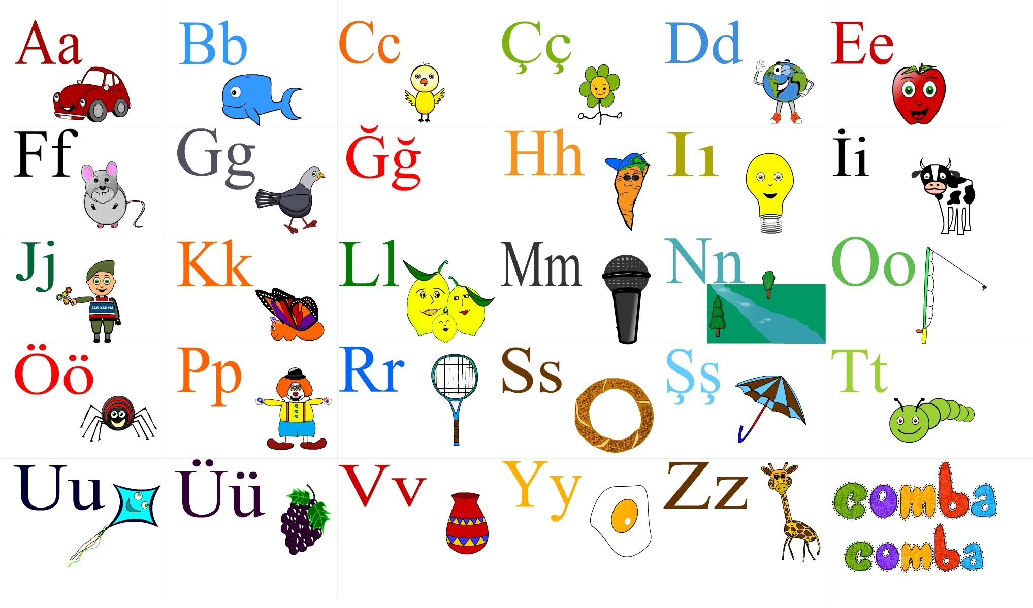

Slide 21
Bu asama da önemli olan öğretim sürecinde kullanılacak nesne resimlerinin net ve anlaşılır olması, resimlerin örgencinin yakin çevresinde bulunabilmek tanıdık nesneler olmasıdır.
Sesin geçtiği nesnelerin resimlerinin yani sıra sesin geçmediği nesne resimleri de sunularak öğretim sürecinde olumsuz örneklere yer verilmelidir.
Öğrencilerin bir dizi nesne resimleri arasından, içinde tanıtılan sesin geçtiği nesnenin resmini seçmeleri sağlanmalıdır.

Slide 22
Öğretmenlerin kaynaştırma ortamında öğrencilerin ses birimsel farkindalıklarını arttırmak amacıyla kullanabilecekleri etkinlik örnekleri:
Ses düşürme: yat kelimesi söylenerek “y“ sesi çıkarıldığında ne kalır ?
Kelime eşleştirme : “bal“ ve “bot“ kelimeleri ayni sesle mi başlıyor? Hangi sesle başlıyor?
Karıştırma : “t,“ “o,“ “p“ seslerini bir araya getirerek hangi kelimeyi oluşturabiliriz?
Ses izolasyonu : “saat“ kelimesindeki ilk ses nedir?
İlk sesler: hangi kelime farklı sesle başlamaktadır? Kedi, kiraz, lamba, kabak.

Slide 23
Ses bölümleme: “kol“ kelimesini söylediğimde hangi sesleri duyuyorsun?
Ses sayımı: “ayak“ kelimesi kaç sesten oluşmaktadır?
Ses silme: “etek“ kelimesinde bulunup “tek“ kelimesinde bulunmayan ses hangisidir?
Hece silme: “yatak“ kelimesinden “ya“ hecesini silersek geriye ne kalır?
Farklı kelimeleri bulma: “kas,“ “kus,“ “ayı,“ “koş“ kelimelerinden hangisi farklı bir harfle baslar ve biter?
Kelimede ses bulma: “s“ sesi “kus“ kelimesinin başında mi sonunda mi bulunuyor?

Slide 24
İlk Sesi Bulma Etkinlik Örneği:
Amaç: Öğrenci söylenen kelimenin başında geçen sesi söyler.
Uygulama: Öğrencilerden sırayla ayağa kalkarak kendi ismini söylemesi istenir. Daha sonra öğrencilerden bu ismin başında bulunan sesin ne olduğunu belirlemeleri ve sesletmeleri istenir. Daha sonra öğrencilerin isimlerinin baş harfinde bulunan sesle başlayan başka isimlerin sınıfta olup olmadığını belirlemeleri istenir.

Slide 25
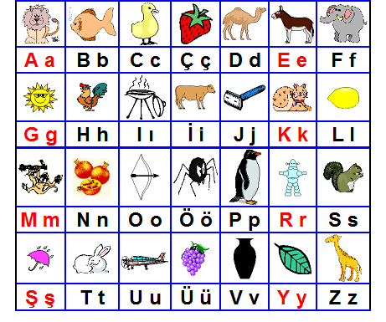

Slide 26
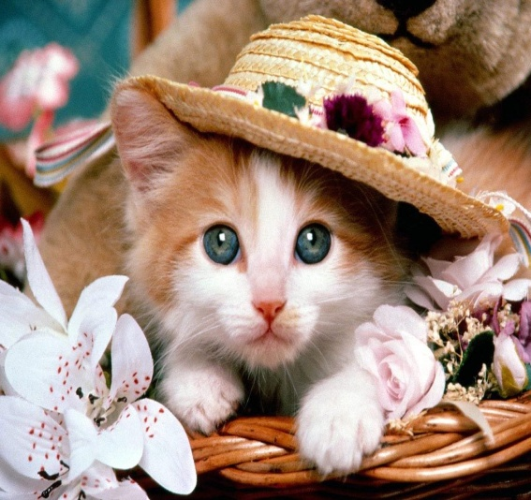
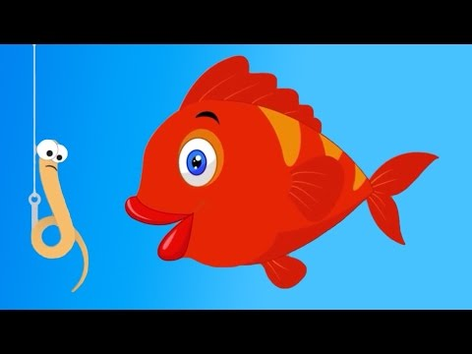

Kelimelerle ses bulma etkinlik örneği :
Amaç: Öğrenci “k“ sesinin kelimenin başında mı, ortasında mı, sonunda mı geçtiğini nesne resimlerinin altında bulunan kutucuklara işaretler.
Materyal: Belirlenen sesin kelimenin basında, ortasında ve sonunda geçtiği çeşitli nesne resimlerinin bulunduğu etkinlik kağıtları.

